Slide 1

Jaarvergadering MC Veteranen
16 januari 2023

Slide 2
Agenda Jaarvergadering MC Veteranen
Opening, welkom
Verslag vorige vergadering (17 oktober 2022)
Mededelingen
Sociaal jaarverslag secretaris
Financieel jaarverslag penningmeester
Kascommissie en nieuwe wijze van declareren
Bestuurssamenstelling 2024
Actieplan werving nieuwe leden
Organisatie van clubritten
Het jaarprogramma
De nieuwe wijze van communiceren
De nieuwe website
Rondvraag
Sluiting, gezellig samenzijn

Slide 3
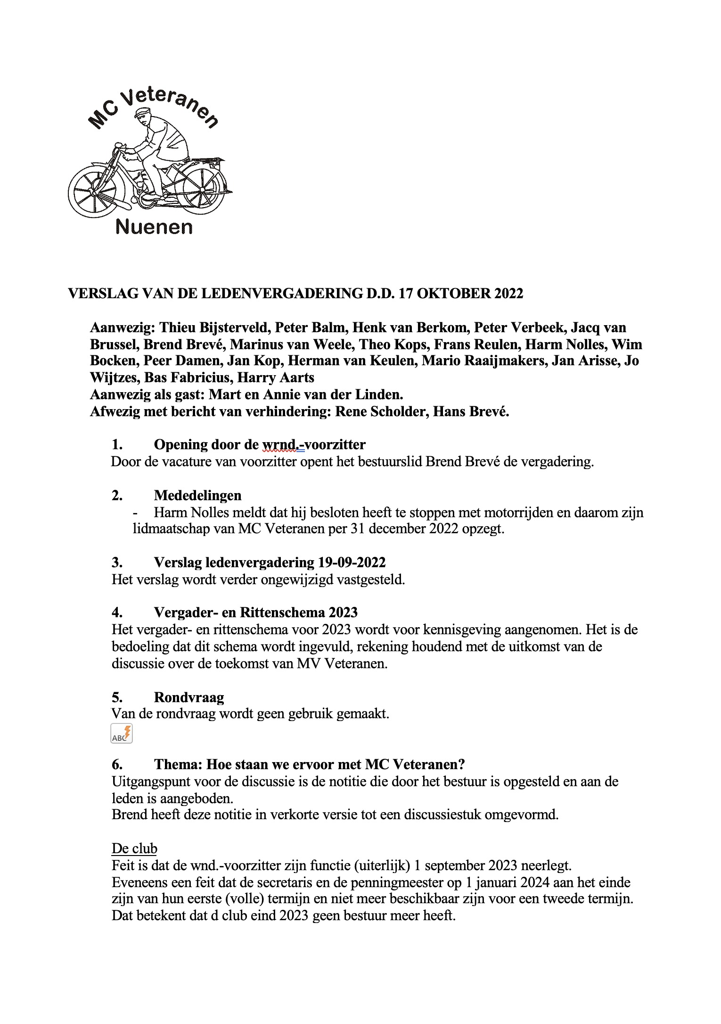
Verslag vorige
vergadering
(17 oktober 2022)

Slide 4
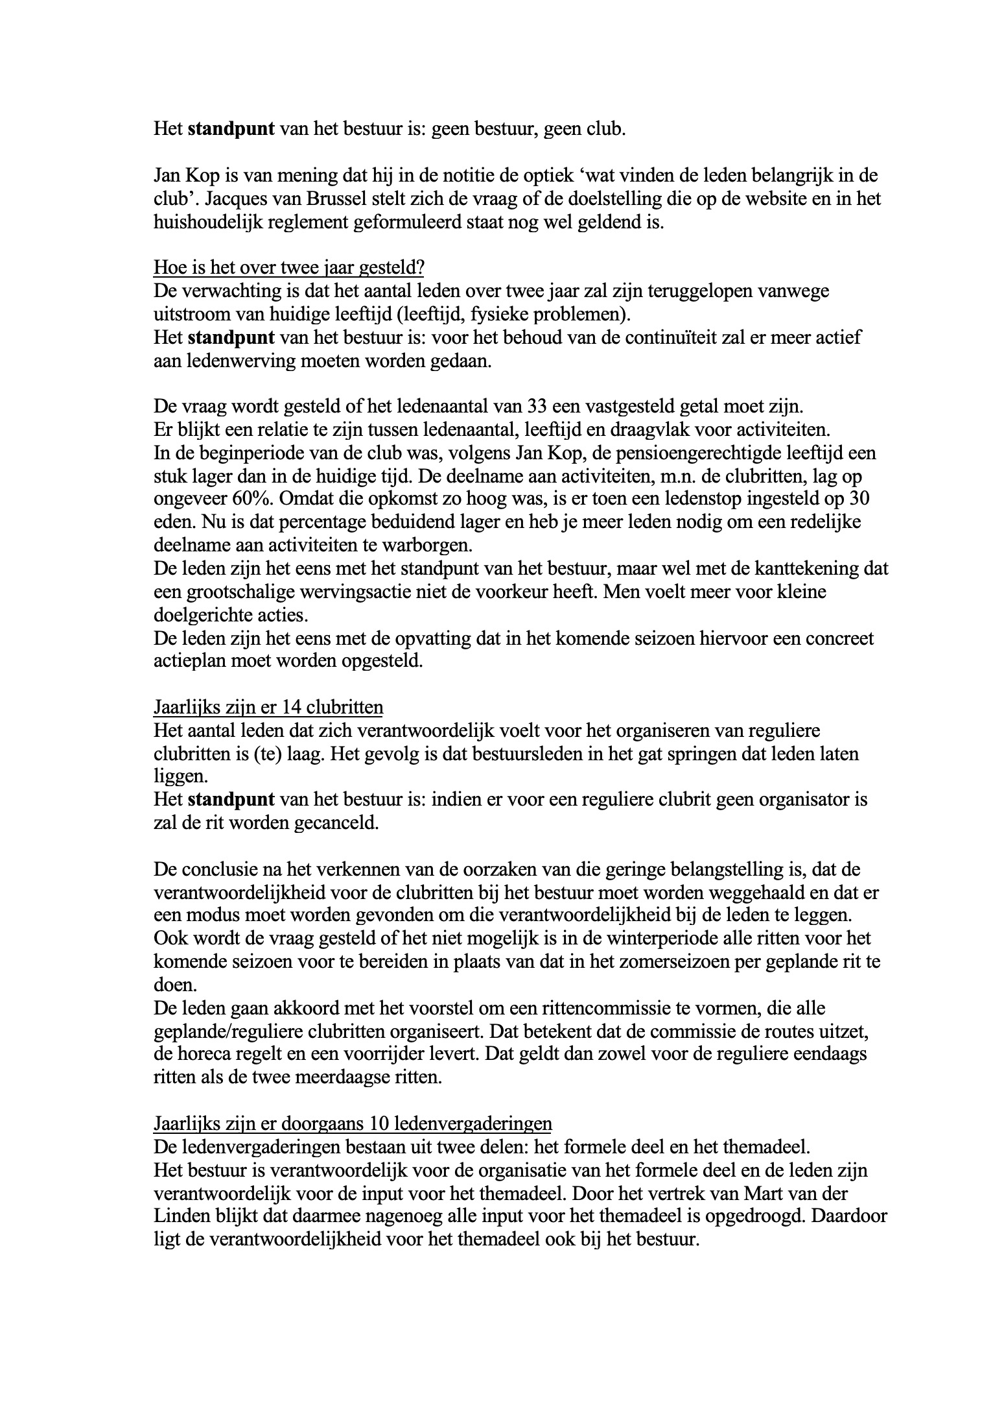
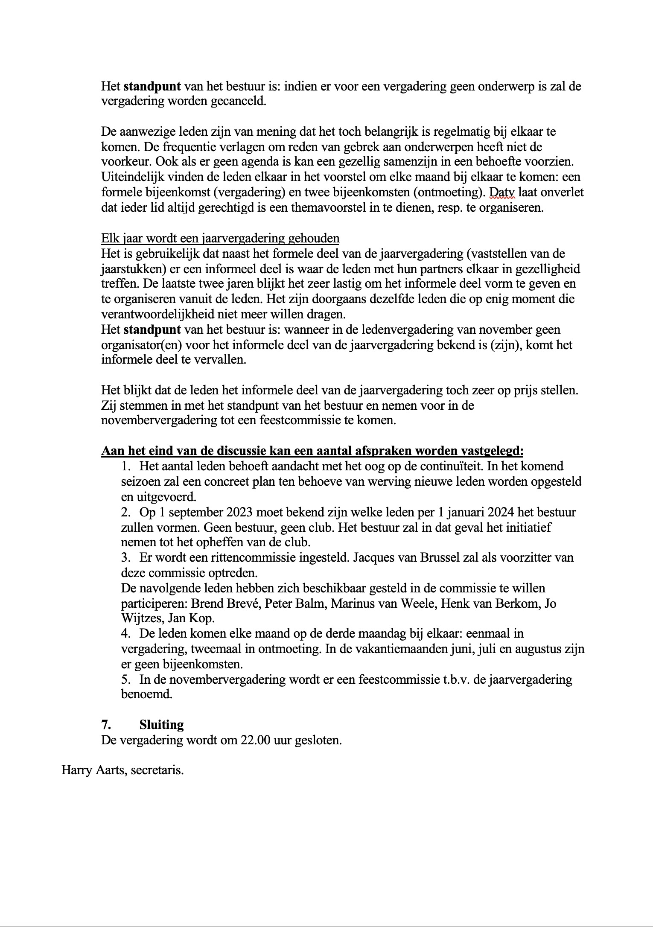

Slide 5
3. Mededelingen
Policy statement AVG

Slide 6
4. Sociaal jaarverslag secretaris
MC Veteranen is één van de clubs van de P.V.G.E.-afdeling Nuenen en heeft tot doel de leden de gelegenheid te bieden in groepsverband motor te rijden en activiteiten te ontplooien rondom het motorrijden
Organisatie en bestuur
Per 1-1-2022 hadden wij 32 leden. Per 1-1-2023 hadden wij 29 leden
Het bestuur werd gevormd door Brend Brevé (voorzitter), Harry Aarts (secretaris) en Theo Kops (penningmeester)
De website werd beheerd door Jacq van Brussel
Het bestuur kwam in 2022 8x bijeen; in januari vergaderde het bestuur online
De viering van het derde lustrum heeft het bestuur uitgesteld

Slide 7
Wat betreft het rooster van aftreden:
De voorzitter stelde zich na 2 periodes van 3 jaar niet meer herkiesbaar Dit betekende dat er per 1 januari 2022 een vacature voorzitter ontstond
De secretaris is sedert 2020 in functie; zijn eerste termijn liep af op 31 december 2022
De penningmeester is eveneens sedert 2020 in functie; zijn eerste termijn loopt eveneens af op 31 december
Zowel de secretaris als de penningmeester hebben aangegeven hun tweede periode niet volledig uit te dienen. Zij treden beiden af op 31 december 2023

Slide 8
Wat betreft het rooster van aftreden:
Gelet op het feit dat er zich geen kandidaten voor het voorzitterschap hebben gemeld, is het bestuur somber gestemd over de toekomstige samenstelling van het bestuur
Vandaar dat het bestuur het standpunt heeft ingenomen dat op 1 september 2023 duidelijk moet zijn welke leden het bestuur per 1 januari 2024 zullen gaan vormen
Terugkijkend op het afgelopen jaar vond het bestuur het noodzakelijk aan de leden de vraag te stellen “Hoe staan wij er voor met MC Veteranen?” De discussie hierover heeft in oktober plaatsgevonden

Slide 9
2. Leden(vergaderingen)
Er waren in 2022 12 ledenvergaderingen gepland
Slechts 6 ledenvergaderingen vonden plaats; afgelastingen hadden meerdere redenen
De ledenvergaderingen werden gemiddeld door 13 leden bezocht
In de ledenvergaderingen is een aantal thema’s behandeld:
  Hoe gaan we rijden deze zomer? (maart)
  Presentatie verschillende motorexamens en verkeerstest (mei)
  Wat beweegt ons om motor te rijden? (juni)
  Hoe staan we ervoor met MC Veteranen? (oktober)
  Peter Balm (2x) en Henk van Berkom hebben een presentatie van hun reizen door Europa verzorgd

Slide 10
De discussie over de vraag “Hoe staan we ervoor met MC Veteranen” resulteerde in een aantal afspraken:
  Het aantal leden behoeft aandacht met het oog op de continuïteit Een concreet plan tbv werving nieuwe leden moet in 2023 worden opgesteld en uitgevoerd
  Op 1 september 2023 is bekend wie het nieuwe bestuur gaan vormen. Zijn er geen kandidaten, dan neemt het bestuur het initiatief tot het opheffen van MC Veteranen
  Er wordt een rittencommissie ingesteld met Jacq van Brussel als voorzitter
  Het aantal ledenvergaderingen wordt teruggebracht naar éénmaal per kwartaal; de vergaderingen van juli en augustus komen te vervallen en op de resterende maandagen worden bijeenkomsten gehouden zonder formele agenda

Slide 11
3. Clubritten
In het clubjaar 2022 waren 14 clubritten voorzien
Uiteindelijk zijn er 12 clubritten verreden
De 12 ritten werden door 7 leden georganiseerd. Twee leden namen elk 3 ritten voor hun rekening; één lid organiseerde 2 ritten; vier leden elk 1 rit
De 12 ritten die zijn verreden hadden een gezamenlijke afstand van 2.384 km Dit komt neer op een gemiddelde van 198,7 km per rit, wat een geringe toename is van de gemiddelde ritlengte door de jaren heen (2019: 227 km; 2020: 182,1 km; 2021: 169,3 km). De langste rit was 359 km, de kortste 145 km
Aan de ritten werd in totaal door 127 leden deelgenomen. Dit is een gemiddelde van 10,6 deelnemer per rit (2020: 10,75; 2021: 8,45) Het hoogste aantal deelnemers aan een rit was 18; het laagste aantal 5
De 127 deelgenomen leden hebben gezamenlijk 24.477 km gereden

Slide 12
In april werd een vierdaagse rit georganiseerd die naar het Weserbergland in Duitsland voerde. Er werd totaal een afstand van 1228 km afgelegd. Aan deze meerdaagse namen 12 leden deel
De meerdaagse rit die voorzien was in september naar de Eifel, werd vanwege slechte weersomstandigheden gecanceld
Deelname ritten per lid:
    12 ritten 0 leden;
    11 ritten 0 leden;
    10 ritten 1 lid;
    9 ritten 3 leden;
    8 ritten 3 leden;
    7 ritten 0 leden;
    6 ritten 4 leden;
    5 ritten 3 leden;
    4 ritten 2 leden;
    3 ritten 4 leden;
    2 ritten 2 leden;
    1 rit 3 leden;
    0 ritten 9 leden.

Slide 13
Over het geheel genomen werden de clubritten onder gunstige weersomstandigheden verreden
In het verslagjaar werd één zogenaamde ‘wilde’ rit georganiseerd
Personalia
In het jaar 2022 werd afscheid genomen van één lid, terwijl een nieuw lid werd verwelkomd, waardoor het aantal leden gelijk bleef
Op het einde van 2022 hebben vier leden aangegeven hun lidmaatschap per 1 januari 2023 te willen beëindigen
In het verslagjaar hebben twee leden de club met treurig nieuws geconfronteerd. Beiden moesten door overlijden afscheid nemen van hun echtgenote

Slide 14
Communicatie
De schriftelijke communicatie gaat via e-mail. Veel clubinformatie is te vinden op onze vernieuwde website www.mcveteranen.nl
Namens de MC Veteranen op 1 januari 2023,
Harry Aarts, secretaris

Slide 15
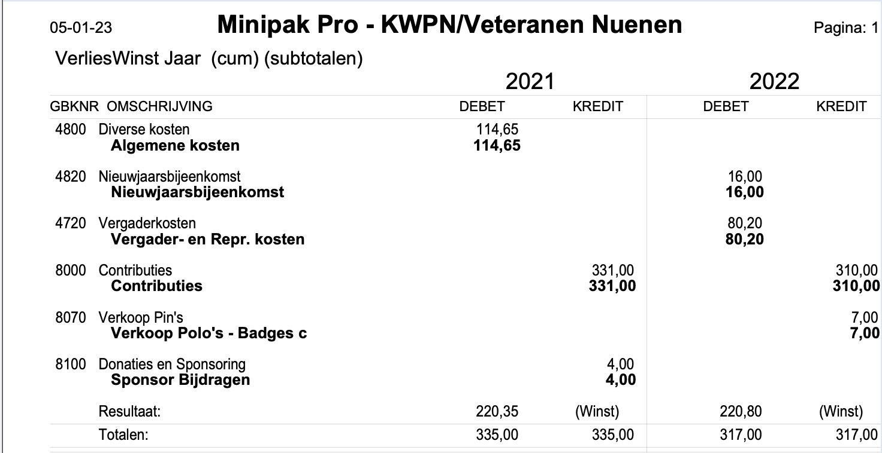
5. Financieel jaarverslag penningmeester

Slide 16
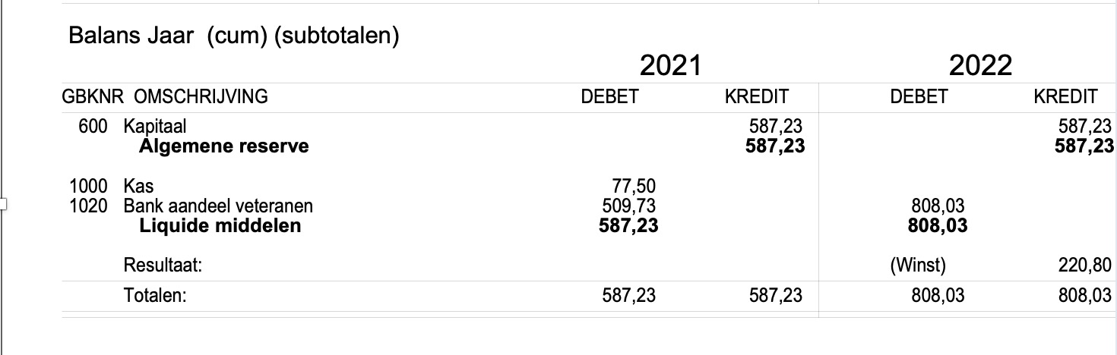

Slide 17
6. Kascommissie en nieuwe wijze van declareren

Slide 18
7. Bestuurssamenstelling 2024
Het voorstel is om het aantal bestuursleden met ingang van het clubjaar 2024 terug te brengen van drie naar twee:
  voorzitter
  secretaris/penningmeester

Slide 19
8. Actieplan werving nieuwe leden
Het aantal leden bedraagt nu 28 en loopt terug
Het is de bedoeling om een groepje te formeren die dingen bedenkt en uitvoert die er op zijn gericht het ledenaantal weer verder te verhogen
Doelstelling 2023: 5 nieuwe leden erbij

Slide 20
9. Organisatie van clubritten (stappenplan)
Stap 1 t/m 5 wordt uitgevoerd door specialisten op dit gebied.
Op het einde van stap 5 ligt de rit als het ware voorgekookt klaar voor de ritleider
1. Op de computer (bij voorkeur in Basecamp), maak een rit
a. Maak een nieuwe lijst aan
b. Maak een waypoint voor het vertrekpunt en het eindpunt van de route
c. Maak een rit; begin bij het beginpunt en eindig bij het eindpunt
d. Leg in de route het koffie- en lunchadres vast
e. Zend de route naar je Garmin
2. Rijd de rit voor
a. Start de route thuis en geeft aan dat je naar het vertrekpunt wil
b. Rijd naar het vertrekpunt en leg de tijd vast
c. Ga de route rijden en bezoek het koffie-en lunch-adres
3. Bij thuiskomst, op de computer, corrigeer je rit
a. Download van je Garmin de track die je hebt gereden
b. Vergelijk de track met de route en pas de route waar nodig aan
c. Idem in het geval je het koffie- en/of het lunchadres hebt gewijzigd
d. Check of het koffie- en lunchadres op de juiste tijdsafstanden liggen. Pas de route indien nodig aan.

Slide 21
4. Op de computer, maak de rit af
a. Maak van alle punten in de route zachte punten, met uitzondering van het startpunt, het koffie-adres, het lunchadres en het eindpunt
b. Controleer of het koffie- en lunchadres werkelijk op de route liggen, zodat je er echt overheen rijdt
c. Maak een spoor van de route en geef dat aan in de benaming
d. Maak een schermprint van de route en bewaar die op je bureaublad
e. Geeft de lijst en de route de juiste benaming en exporteer de route naar je bureaublad
5. Verstuur de informatie naar de webmaster
a. Neem contact op met de webmaster en lever de volgende informatie aan:
wie de rit heeft voorgereden en wanneer, wie de rit leidt, de datum van de rit, waar we vertrekken en hoe laat, waar de rit naartoe gaat, hoe lang de rit is, wat het koffie- en het lunchadres is, met de adresgegevens, eventuele kosten van pontjes en een schermprint van de route als .jpg
- En de route als .gpx
b. De webmaster zet alles op de website
c. Alle benodigde informatie staat nu klaar voor geïnteresseerden om te downloaden
Vanaf stap 6 t/m 9 wordt de organisatie van de rit overgenomen door een van de leden van de rittencommissie, de zgn ritleider

Slide 22
6. Voorbereiding
  Ruim voor de datum van de rit: download de route-informatie en de .gpx
  Verdiep je in de rit, op het internet en in Basecamp; rijd de rit eventueel voor
  Neem contact op met het koffie- en lunchadres
  Zet de rit, als route en als spoor, op je Garmin. Check of alles er goed op staat
7. Organiseer de rit op de dag van vertrek
a. Bij vertrek thuis, start de rit op je Garmin met als eerste waypoint het vertrekpunt van de rit en rijd naar het vertrekpunt. Zorg dat je er bijtijds bent
b. Bepaal hoe we gaan rijden (afhankelijk van het aantal deelnemers)
c. Wijs de laatste man aan
d. Verzorg de briefing
e. Check en bel het koffie- en lunchadres, indien afgesproken
8. Rijd de rit voorop
a. Houd de groep bij elkaar, vertraag/stop indien nodig
b. Rijd het juiste tempo, maar niet langzamer dan nodig
c. Bij onverwachte wegafsluitingen, bepaal de omleidingsroute
d. Maak tenminste twee foto's van de groep
9. Na afloop van de rit, geef aan de secretaris de namen door van wie er allemaal hebben meegereden en aan de webmaster de twee foto's

Slide 23
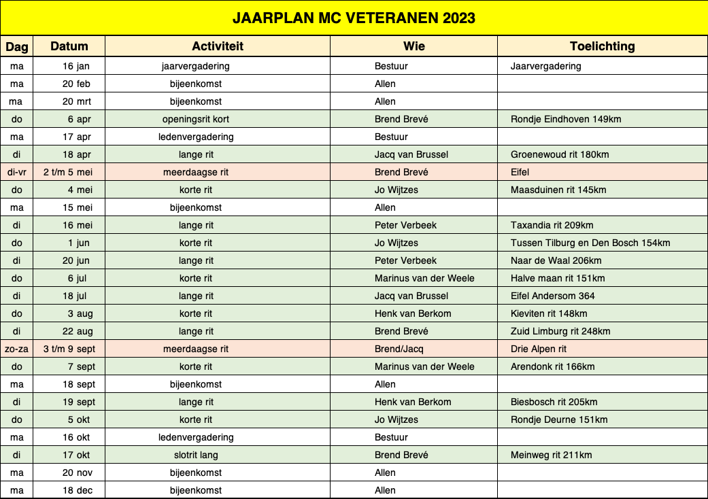
10. Het jaarprogramma

Slide 24
11. De nieuwe wijze van communiceren
Oude werkwijze
Secretaris
email
Leden
Leden
email

Slide 25
Nieuwe werkwijze
Secretaris
Leden
Jaarprogramma
Webmaster
Leden
Website
download

Slide 26
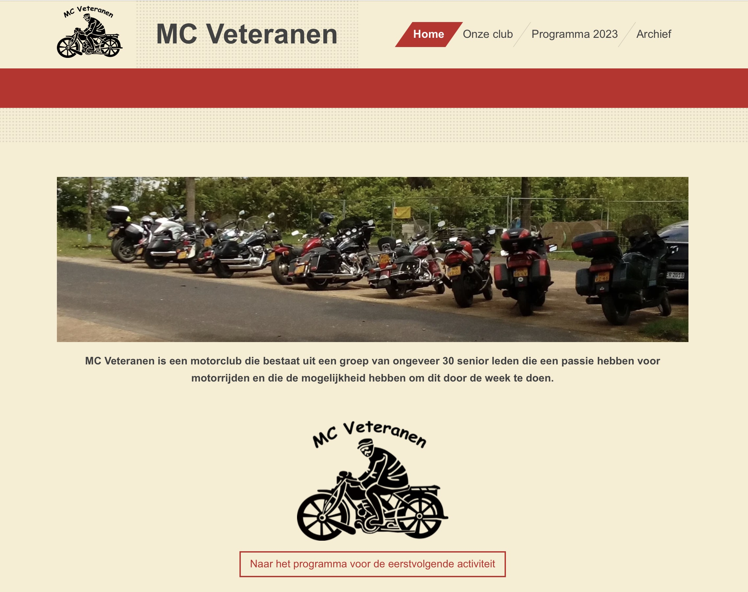
12. De nieuwe website
Jacq van Brussel

Slide 27
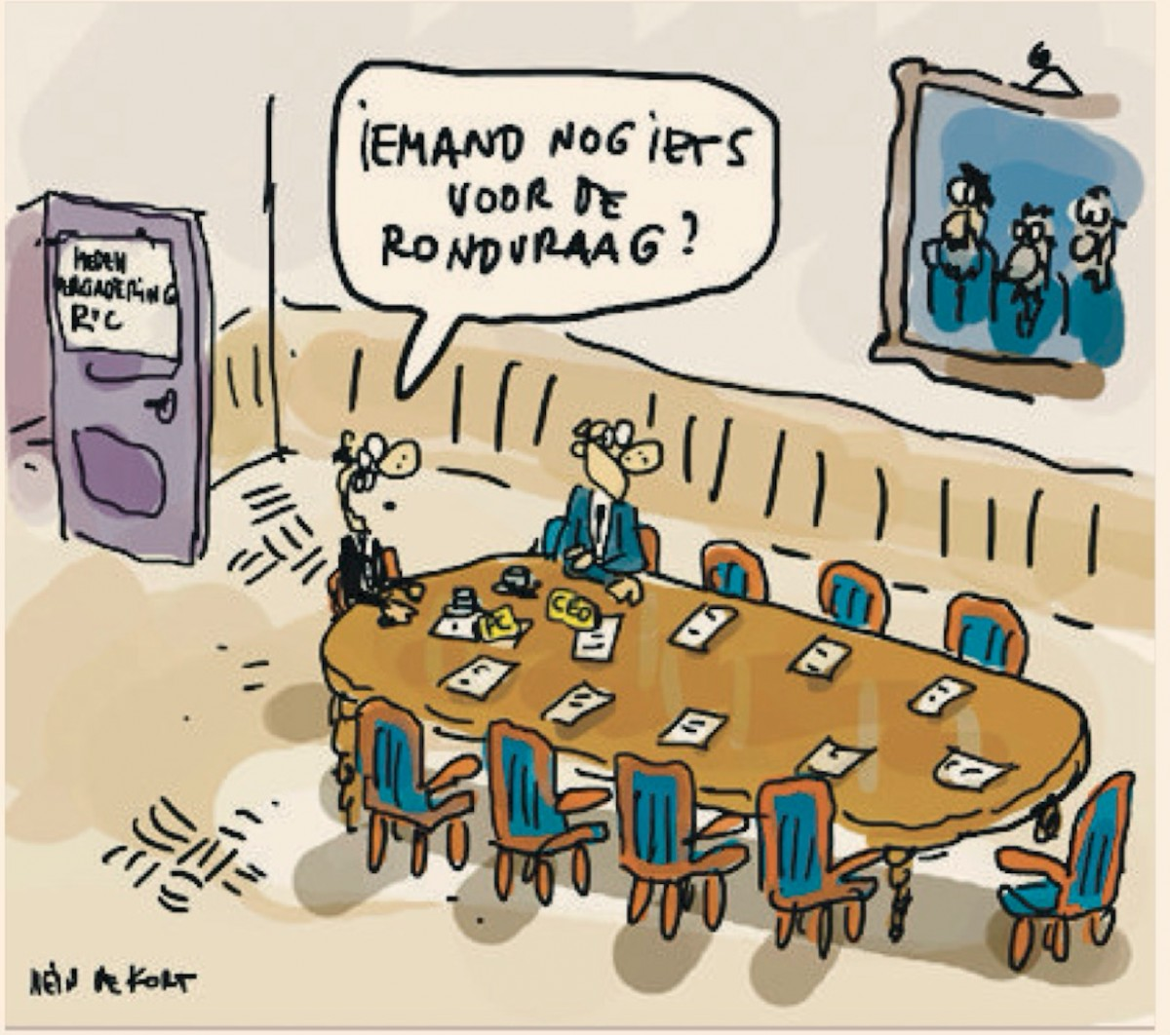
13. Rondvraag

Slide 28

14. Sluiting, gezellig samenzijn

